Slide 1
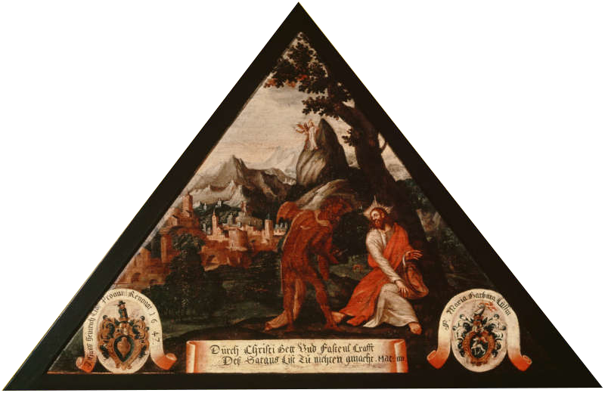
Die Versuchung Jesu Matthäus 4,1 - 11
Versuchung Jesu
Luzern Kapellenbrücke 1580

Slide 2
Dem Teufel auf die Schliche Matthäus 4,1 - 11
Der Fleischesweg der Not

Slide 3
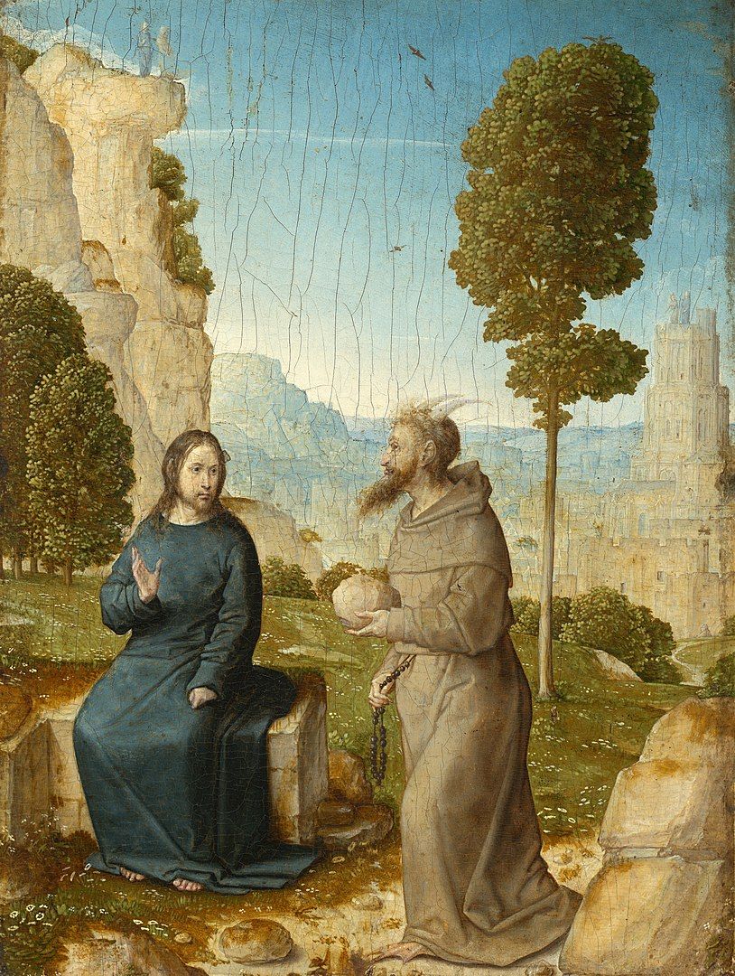
Dem Teufel auf die Schliche Matthäus 4,1 - 11
Versuchung Jesu
Juan de Flandes (1496-1519) Public domain

Slide 4
Dem Teufel auf die Schliche Matthäus 4,1 - 11
Der Fleischesweg der Not
Der Hochmutsweg der Beliebtheit

Slide 5
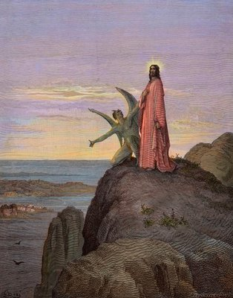
Dem Teufel auf die Schliche Matthäus 4,1 - 11
Versuchung Jesu
Gustave Doré (ca. 1850) Public domain

Slide 6
Dem Teufel auf die Schliche Matthäus 4,1 - 11
Der Fleischesweg der Not
Der Hochmutsweg der Beliebtheit
Der Herrlichkeitsweg der Macht

Slide 7
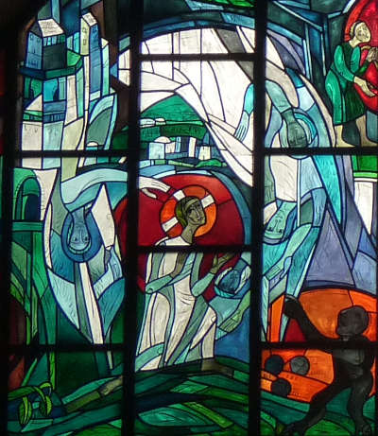
Dem Teufel auf die Schliche Matthäus 4,1 - 11
Versuchung Jesu
https://www.pfarrei-nittenau.de/fotos/versuchung_jesu_1216.php

